Slide 1
Unity 3D 프로젝트 컨셉기획서
윤영서

Slide 2
INDEX
01
A tenant farmer (어 테넌트 파머 ) 소개
02
프로젝트 목표
03
게임 개발 계획

Slide 3

01
A tenant farmer (어 테넌트 파머 ) 소개

Slide 4
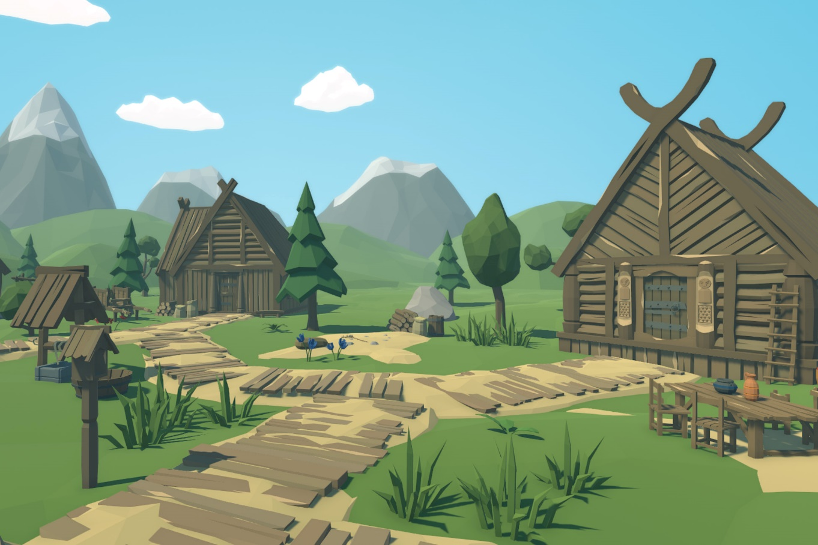
01. A tenant farmer (어 테넌트 파머 ) 소개
제작 기간 : 20.08.19 ~ 20.08.31( 약 2주 )
어 테넌트 파머는 작은 마을의 소작농이 동생의 심부름으로 도시에 상점을 가기 위해 마을을 떠나면서 일어나는 여정을 그린 RPG 이다.

Slide 5
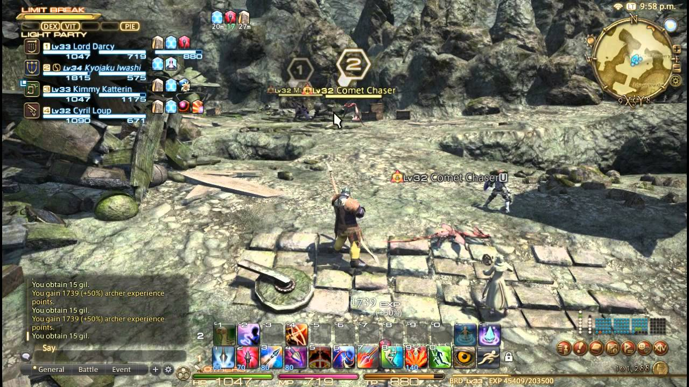
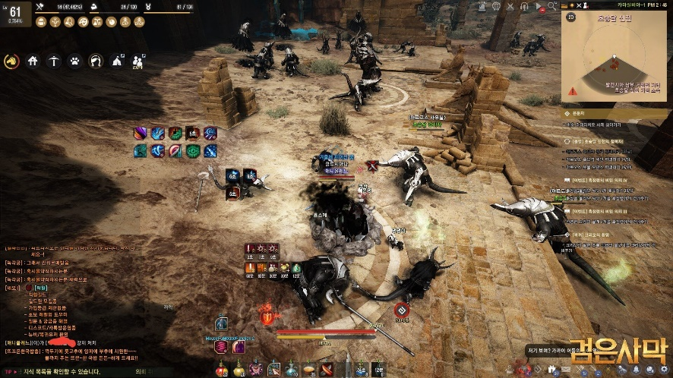
01. A tenant farmer (어 테넌트 파머 ) 소개
비슷한 컨셉의 게임
파이널판타지14
검은 사막
게임 진행은 퀘스트를 받고 필드 사냥을 중점으로 한다.

Slide 6
02
프로젝트 목표

Slide 7


02. 프로젝트 목표
Unity3D를 사용한 게임의 완성
Github를 사용한 프로젝트 관리
원활한 플레이

Slide 8
03
게임 개발 계획

Slide 9
03. 게임 개발 계획

Slide 10
THANK YOU!

